Slide 1

6팀 “Liar Game”
신성하 송지훈 유학수 박준협

Slide 2


1
개요
프로젝트 선택 배경
SUB TITLE 2
SUB TITLE 3
2
구조
SUB TITLE 1
SUB TITLE 2
SUB TITLE 3
3
기능
SUB TITLE 1
SUB TITLE 2
SUB TITLE 3
4
일정
향후 일정

Slide 3

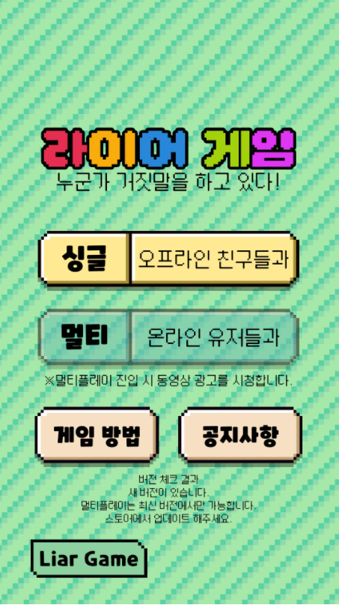
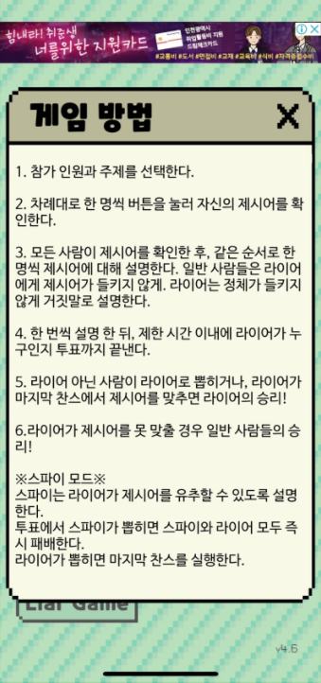
프로젝트 개요
SUB TITLE 1
수업시간에 배운게
다 들어가야할거같아서
선택하게됨

Slide 4
2. 클래스구조
SUB TITLE 1
Human
· name
· type
· topic
- m. vote
- m.chat
- m.listen
- m.liarSelect
Server
· ip
· port
· socket
· vector
- m.listen
- m.broadcast
- m.ban
- m.start
GUI
· ID, IP, PORT
· Textfield
· Textarea
· Button
· Panel
· Message
- m.message
- m.ActionListener
- m.setChatUi
- m.init
- m.setClientUi
- m.setServerUi
- m.setResultUi
Client
· topic
· player
· time
· vote
- m.vote
- m.select
- m.result
- m.show topic
- m.show result
Liar
· name
· type
· topic
- m.chat
- m.listen
- m.liarselect
- m.guess
Player
· name
· type
· topic
- m.chat
- m.listen
- m.liarselect

Slide 5

3. 사용 기능
SUB TITLE 1
멀티 채팅
TCP통신 시간
서버 – 클라이언트 멀티채팅 활용
수업시간 배운 내용들의 복습
GUI
Layout을 활용하여
UI디자인 학습

Slide 6



4. 일정
SUB TITLE 1
4. 발표준비 및 시연 Test
5. 6/9일발표
3. 코딩
1. 6/1 프로젝트 시작
2. GUI구현

Slide 7


Slide 8

PPT ICONS
For Your Wonderful Presentation

